Slide 1
ИНТЕРЕСНЫЕ ФАКТЫ ПРО ОДА
ВАЖНО ЗНАТЬ!

Slide 2
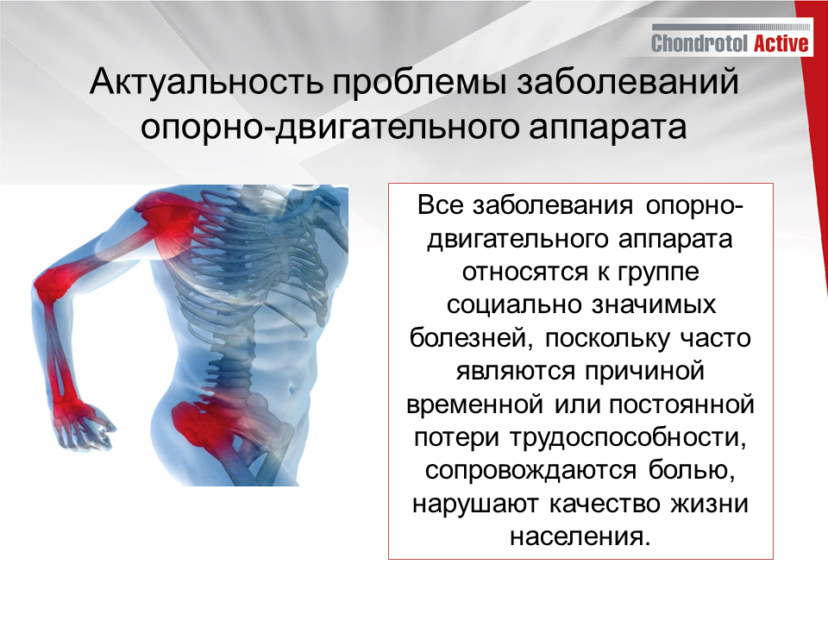

Slide 3
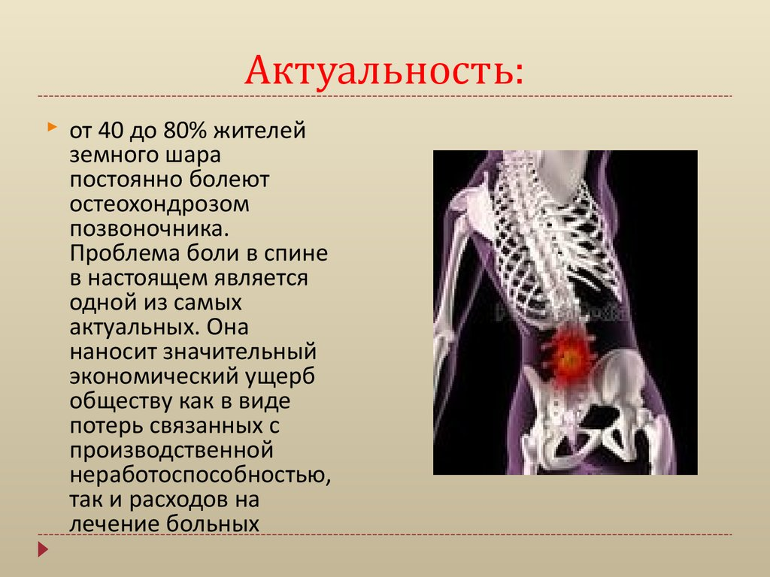

Slide 4
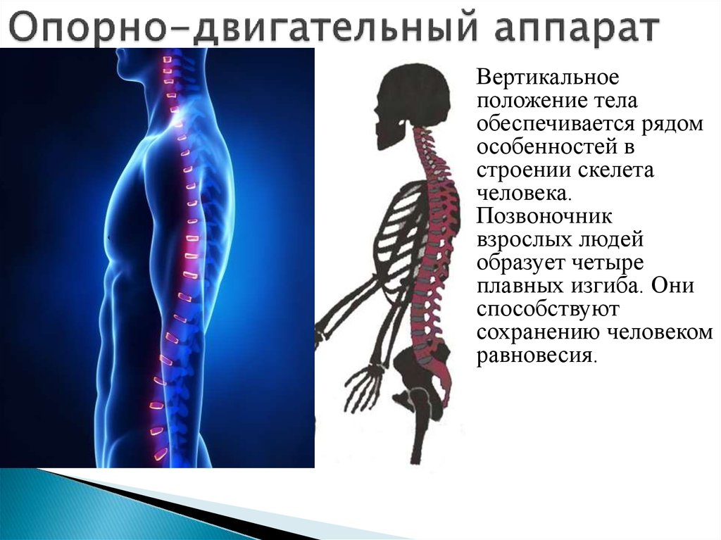

Slide 5
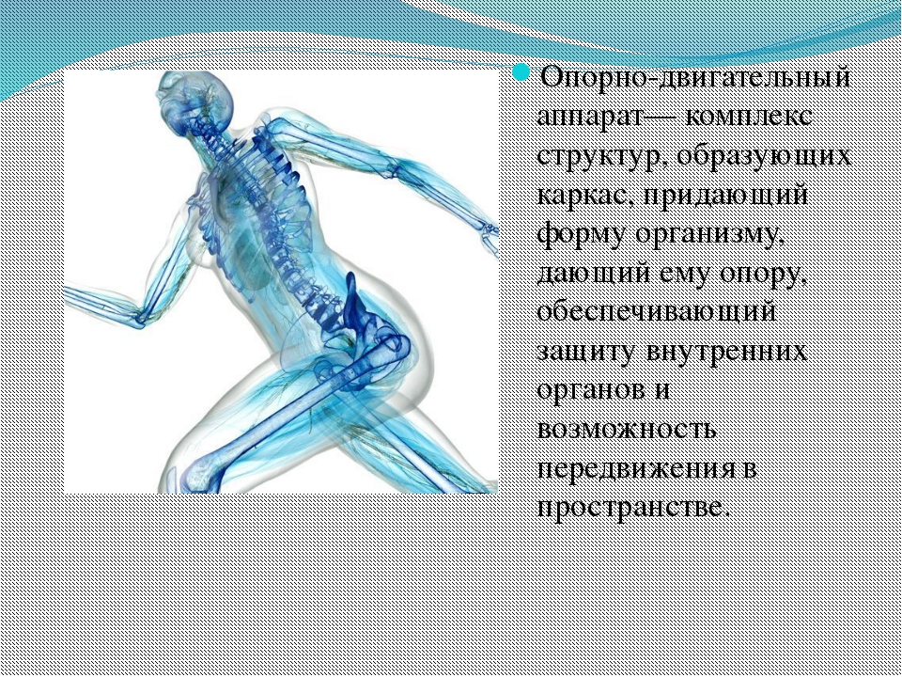

Slide 6
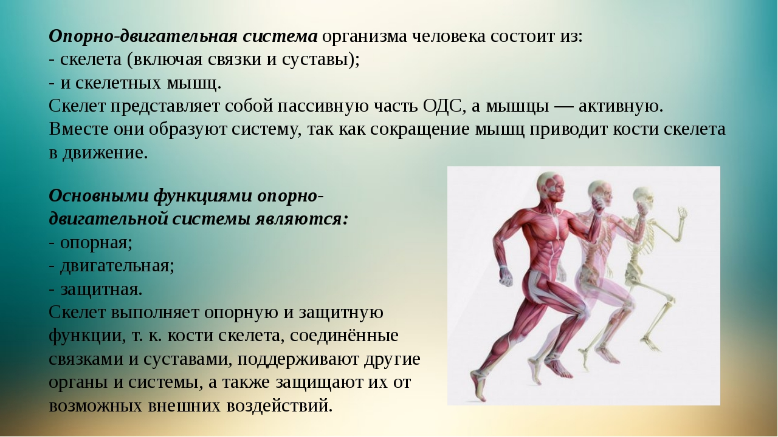

Slide 7
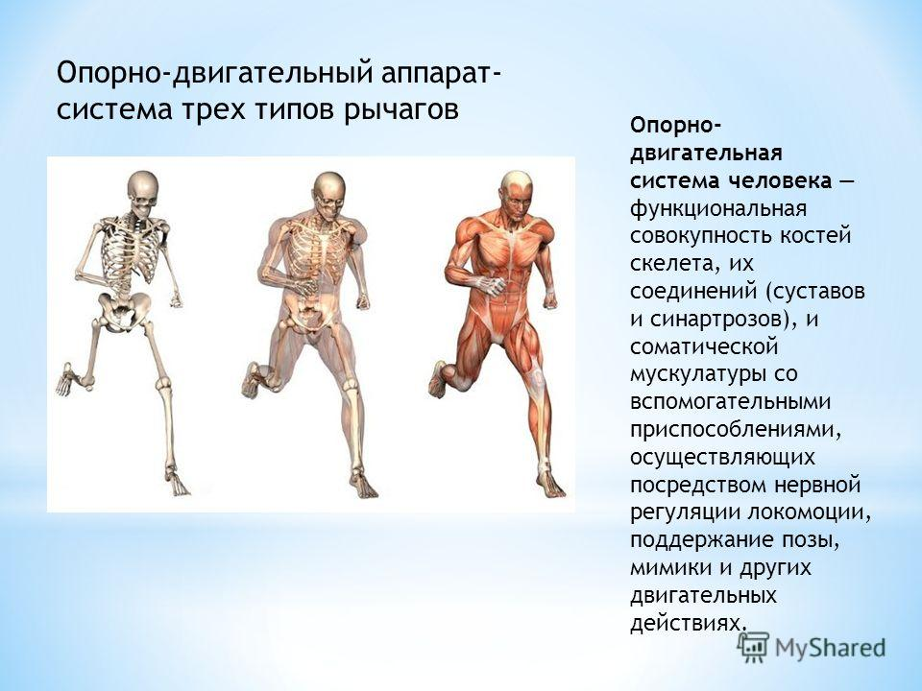

Slide 8
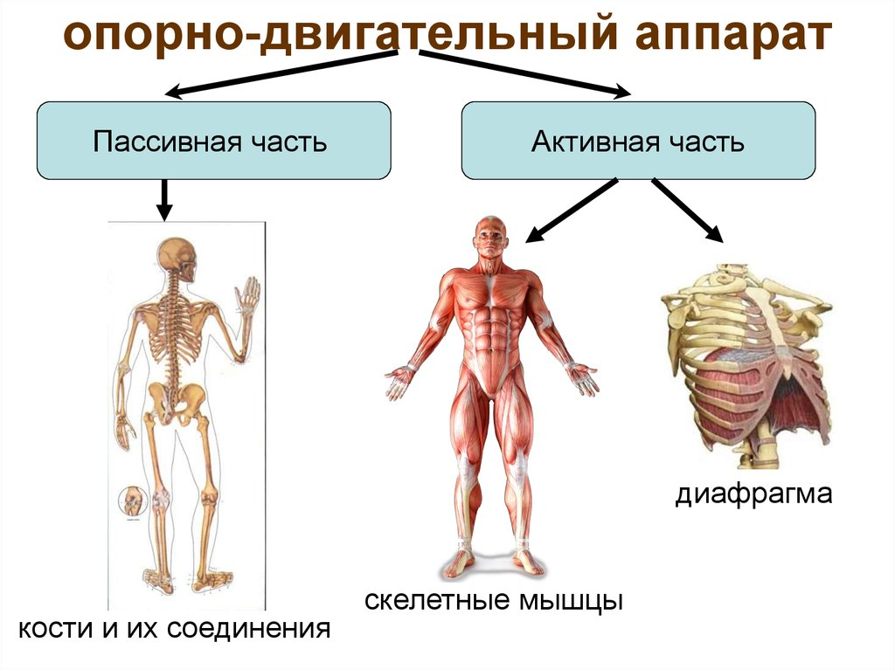

Slide 9
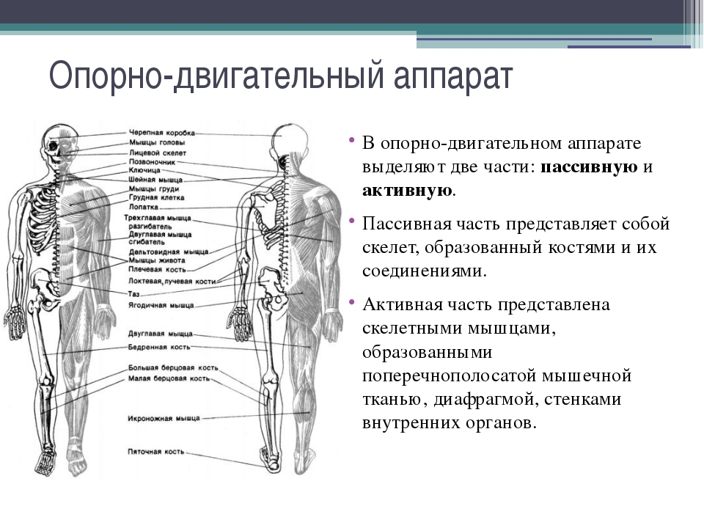

Slide 10
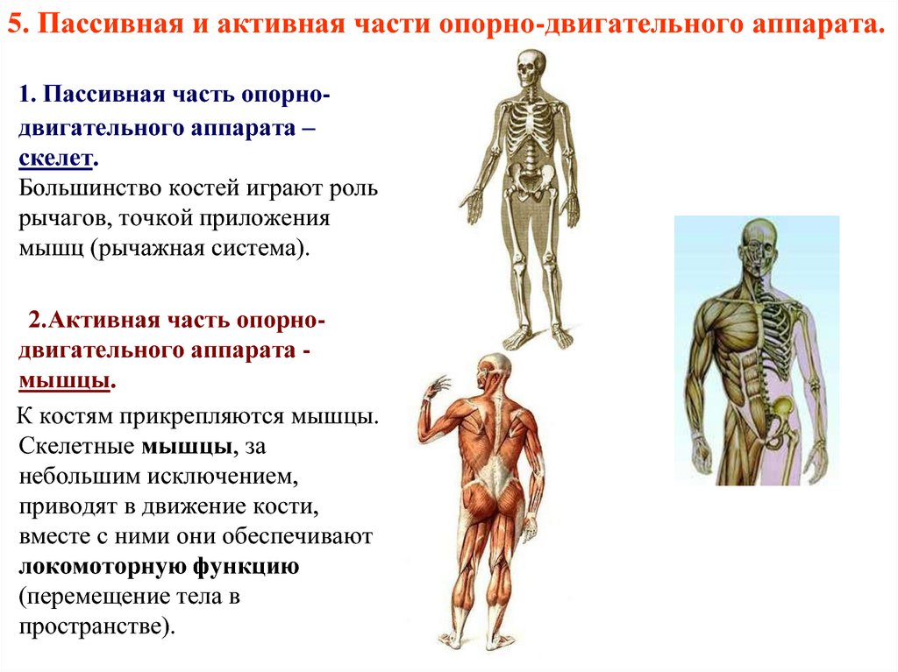

Slide 11
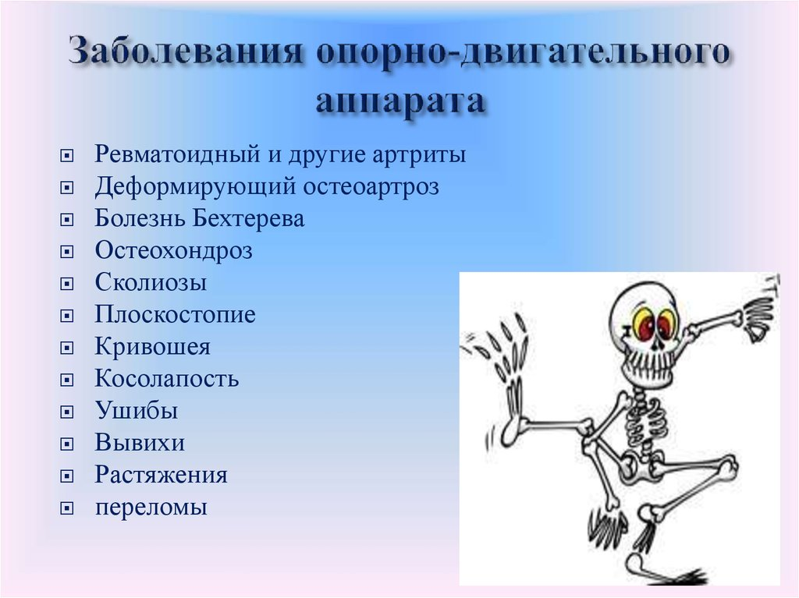

Slide 12
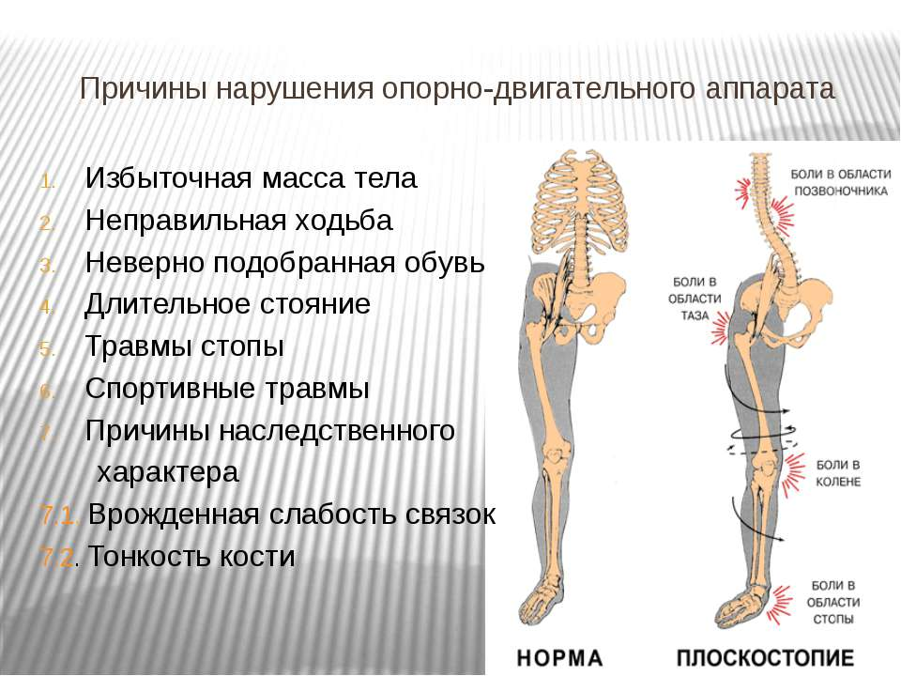

Slide 13
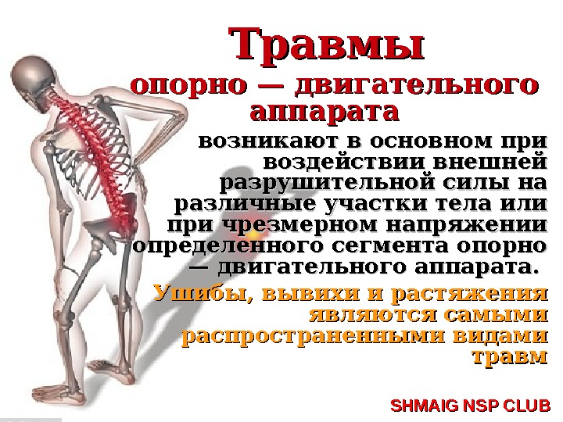

Slide 14


Slide 15
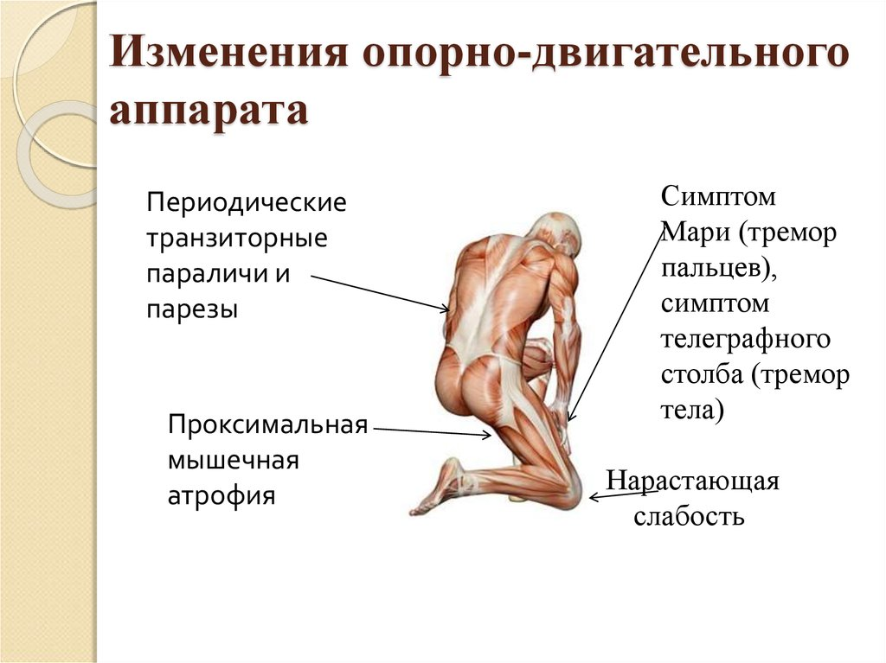

Slide 16


Slide 17
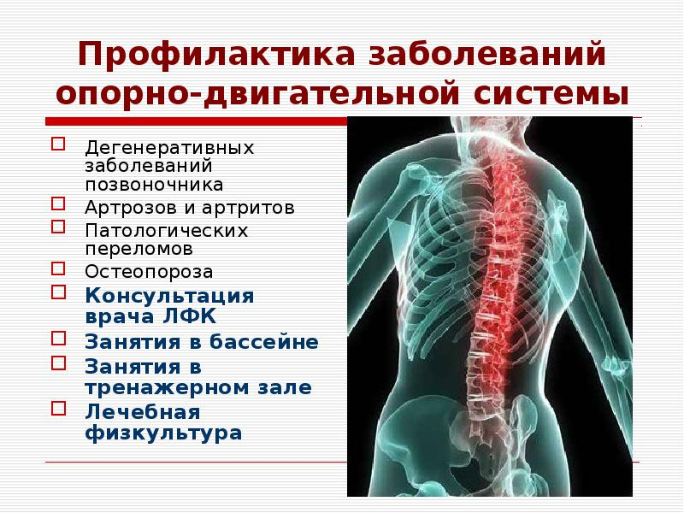

Slide 18
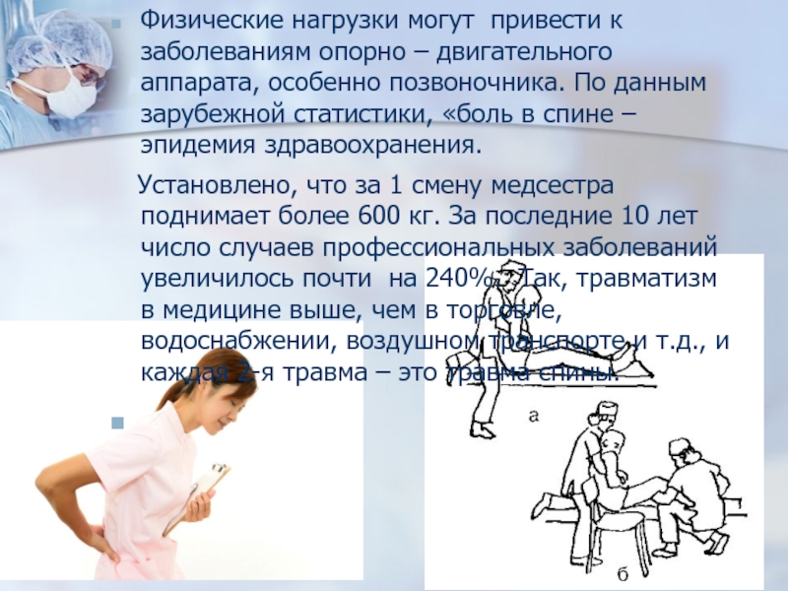

Slide 19
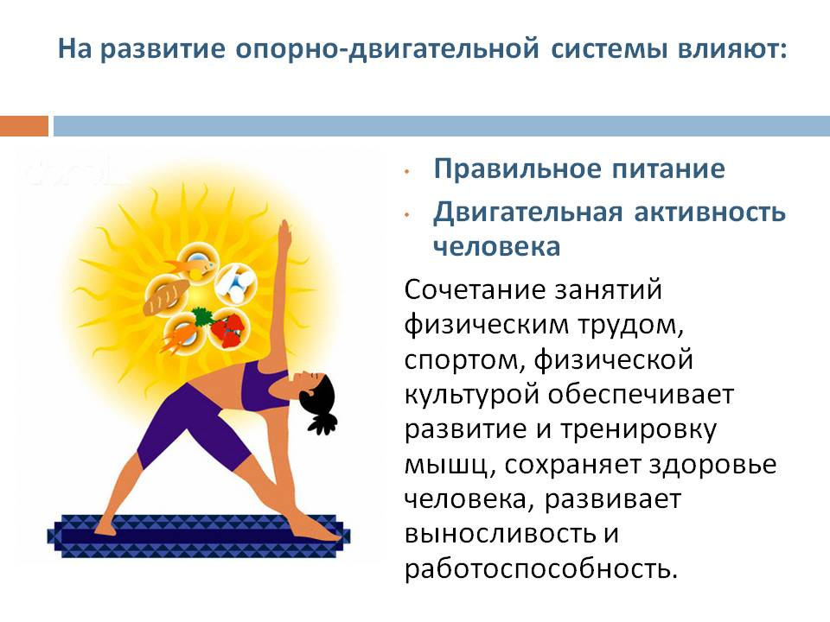

Slide 20


Slide 21
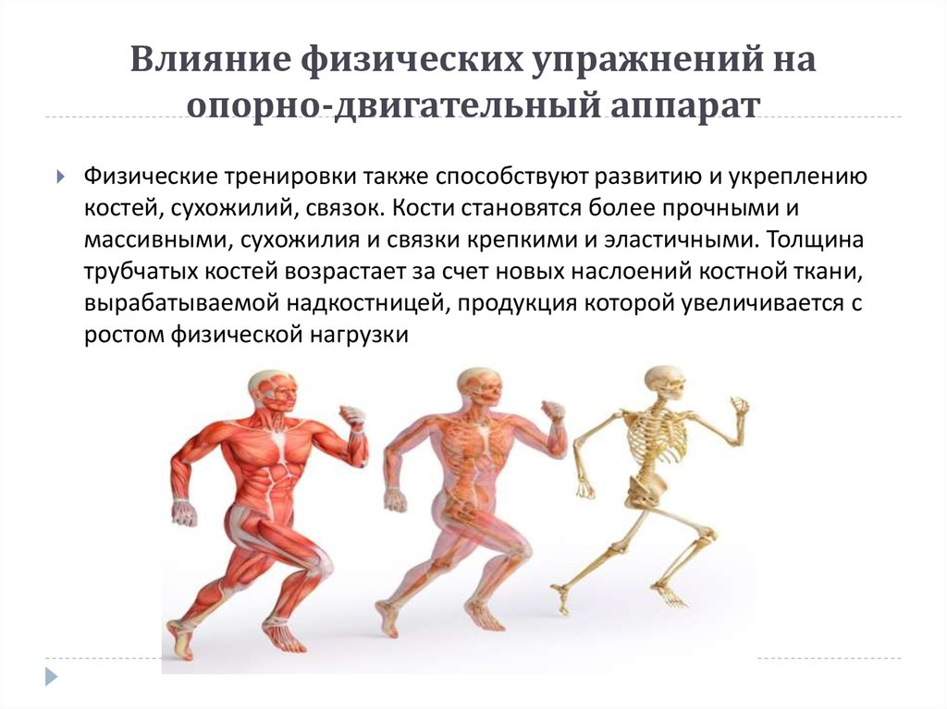

Slide 22


Slide 23
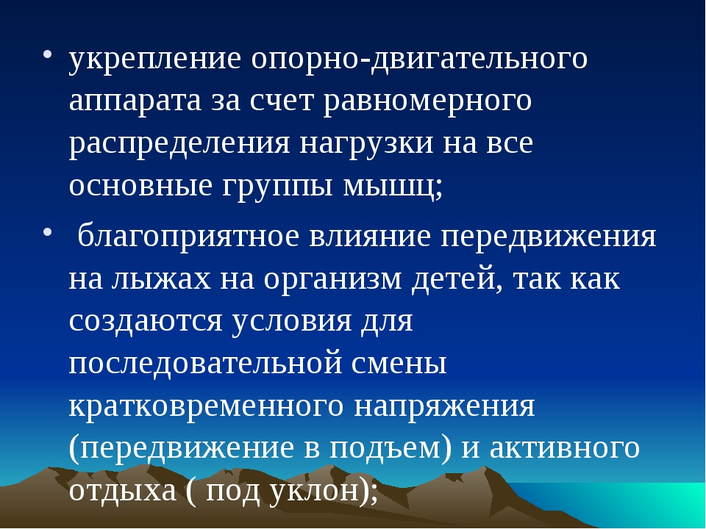

Slide 24
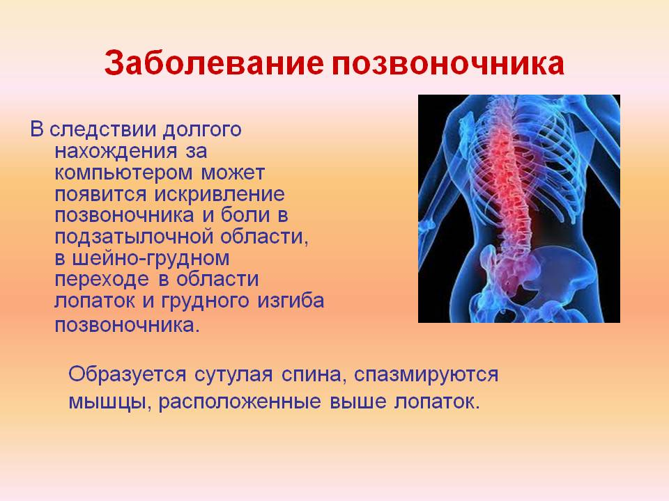

Slide 25
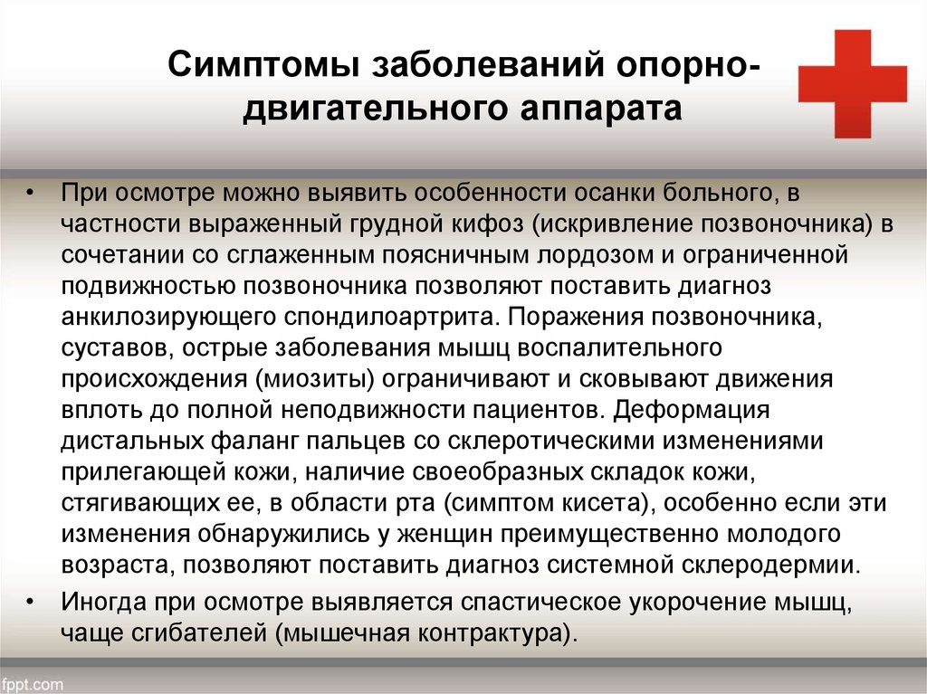

Slide 26
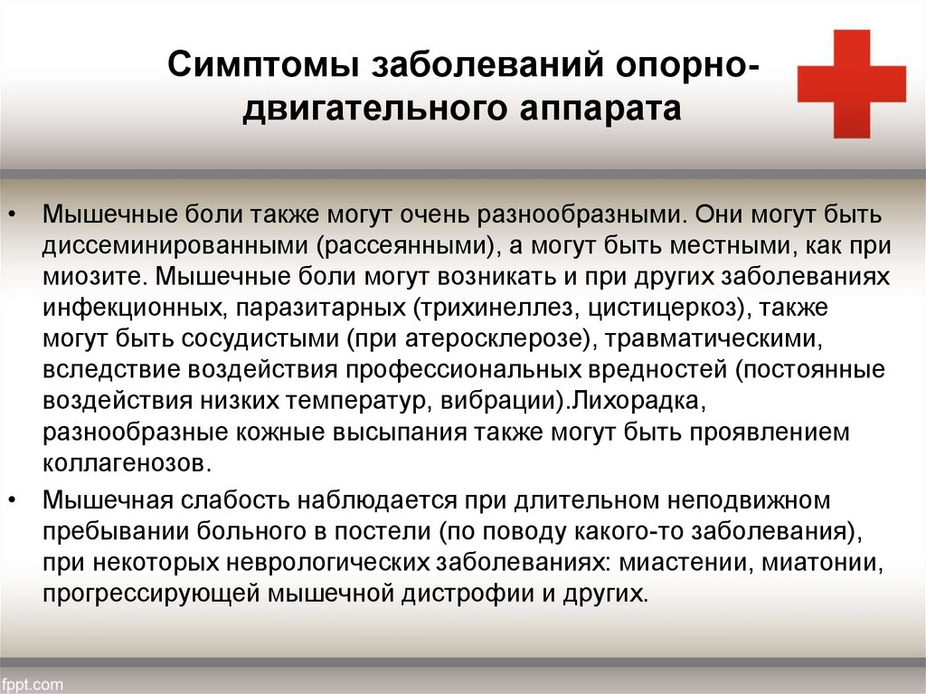

Slide 27
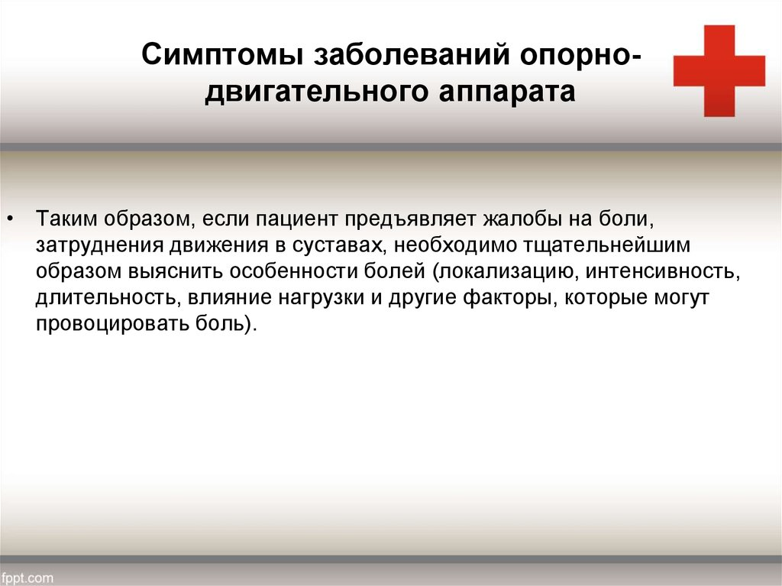

Slide 28
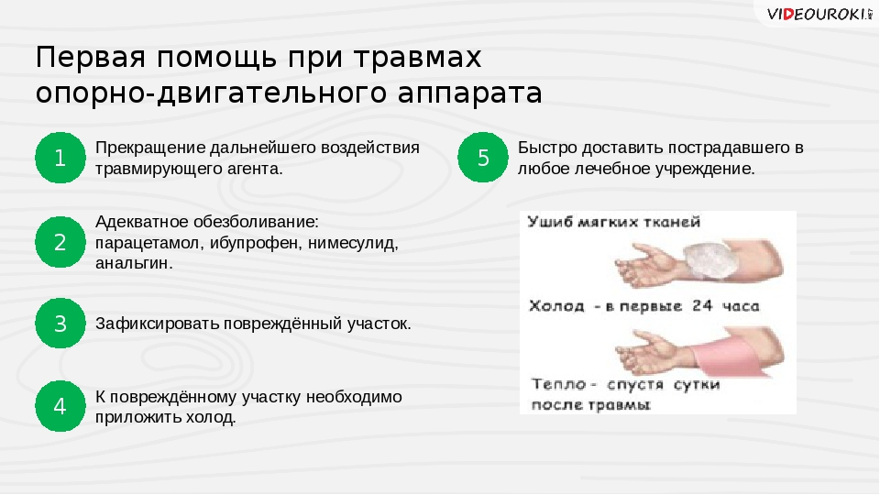

Slide 29
Первая помощь при травмах опорно-двигательного аппарата. Профилактика нарушений опорно-двигательного аппарата
Какую помощь необходимо оказывать при растяжении и вывихе?
При растяжении нужно приложить к поврежденному месту пакет со льдом, снегом или смоченную холодной водой ткань для снятия боли и отечности, наложить тугую фиксирующую повязку и доставить пострадавшего в медучреждение.
При вывихе нужно придать конечности положение, при котором боль минимальна (рука на косынке, шина), для уменьшения боли дать обезболивающее, а к суставу приложить пакет со снегом, льдом или ткань, пропитанную холодной водой, доставить пострадавшего в медучреждение.

Slide 30
Как оказывают первую помощь при переломе костей конечностей?
При переломе костей конечностей вызывают «скорую помощь». Если медицинская помощь недоступна и организовывать транспортировку пострадавшего предстоит самостоятельно, на место повреждения следует наложить шину. Не меняя положения поврежденной конечности, к ней плотно, но без сдавливания прибинтовывают шину (кусок доски, фанеры). Шина должна охватывать область повреждения, а также суставы, расположенные выше и ниже. После наложения шины необходимо проверить наличие кровообращения в поврежденной части тела. При жалобах на онемение, повязку следует ослабить. При отсутствии шины сломанную руку прибинтовывают к туловищу, а сломанную ногу к неповрежденной.

Slide 31
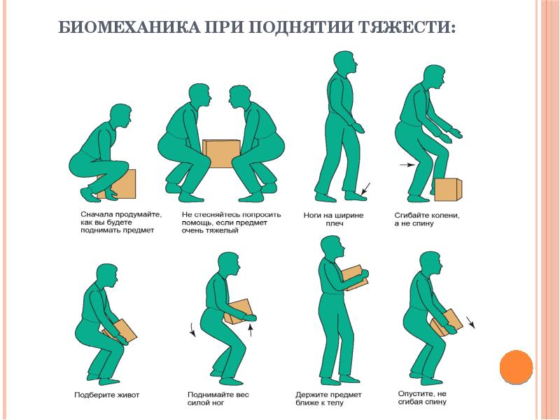

Slide 32


Slide 33
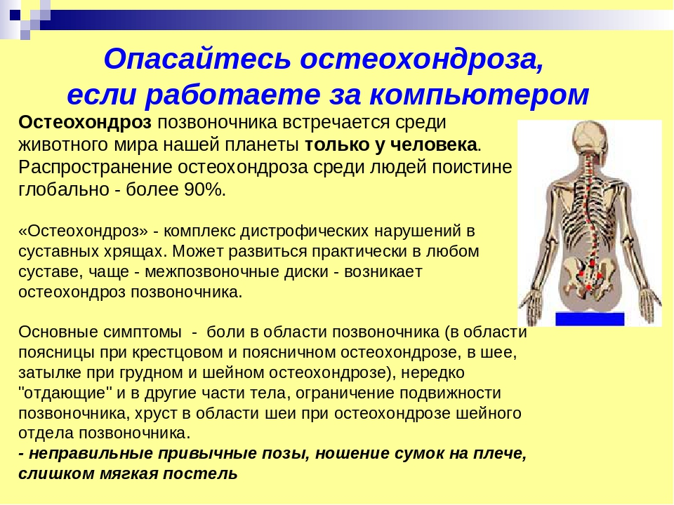

Slide 34
Меры профилактики заболеваний опорно-двигательной системы у взрослых и детей:
Контроль массы тела
Умеренные занятия спортом: фитнес, пилатес, спортивная ходьба и т.д.
Отказ от табококурения, чрезмерного употребления алкоголя
Своевременное лечение ангины
Уменьшение уровня физической нагрузки, связанной с профессиональной деятельностью.
Для детей и взрослых особенно важно носить качественную, желательно ортопедическую обувь. Девушкам не следует часто носить обувь на высоких каблуках.
Прием препаратов кальция в комбинации в витамином D (Витрум Кальциум, Кальций Д3, Кальцемин), мультивитаминных комплексов.
Для профилактики заболеваний суставов показано применение хондропротекторов: Терафлекс, Артрон комплекс, Структум, Донна и др.
Следует пересмотреть рацион питания, исключить или ограничить некоторые продукты. Избегать употребления продуктов, которые содержат опасные для опорно-двигательного аппарата, пищевые добавки.

Slide 35
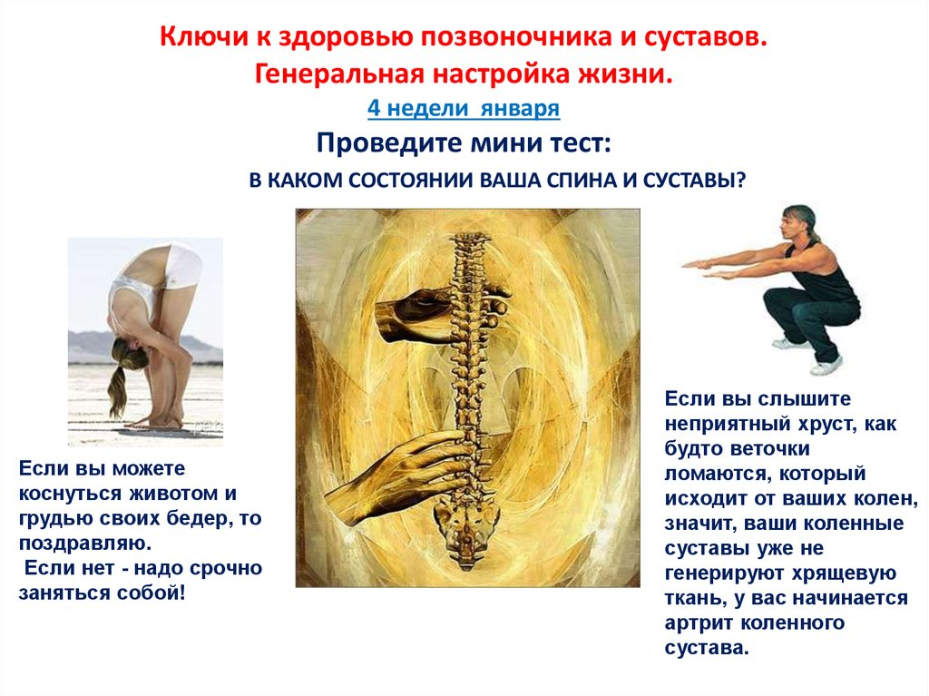

Slide 36
